Slide 1
Имущественный комплекс
принадлежащий ООО Строительная Компания «Кубань»
ИНН 2308092569

Slide 2
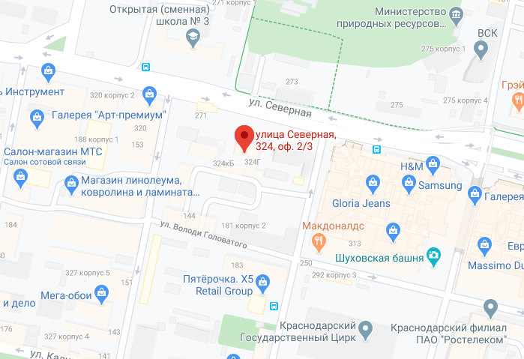
В отношении ООО Строительная Компания «Кубань»
25.04.2019 открыто конкурсное производство
Саарян Анжела Валериковна
Конкурсный управляющий
Строительство жилых и нежилых
зданий
Основной вид деятельности
350000, РФ, Краснодарский край, г. Краснодар, ул. Северная, дом 324, корп. К, оф. 2/3

Slide 3
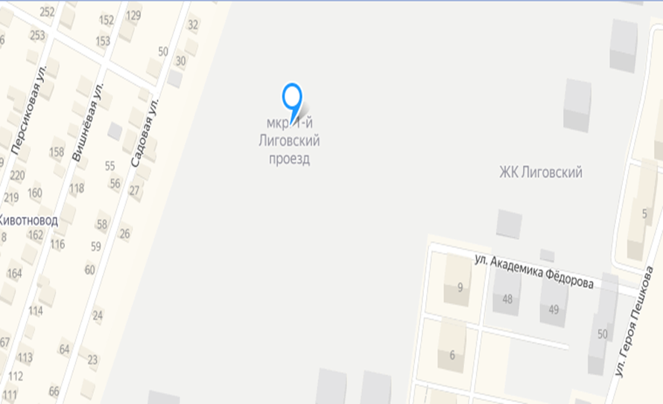
Земельные участки площадью 5 178 кв.м. и 14 291 кв.м, общей стоимостью – 67 818,60 тыс. руб.
Земельные участки с кадастровыми номерами: 23:43:0000000:894/15, 23:43:0000000:894/23 являются частями земельного участка с кадастровым номером 23:43:0000000:894.
Категория земель: земли населенных пунктов
Разрешенное использование: для иных видов использования, характерных для населенных пунктов
Фактическое использование: для строительства многоэтажных и среднеэтажных жилых домов, в том числе со встроенно-пристроенными помещениями общественного назначения, общественных зданий административного назначения
Инженерные коммуникации: есть возможность подключения к центральным коммуникациям
Имущественные права земельных участков, выделенных из земель-
ного участка с кадастровым номером 23:43:0000000:894 – право аренды ООО Строительная Компания «Кубань» до 2058 года.
Проектом межевания предусмотрен вид разрешенного использования:
«дошкольное, начальное и среднее общее образование»
Начальная цена: 67 818,60 тыс. руб.

Slide 4
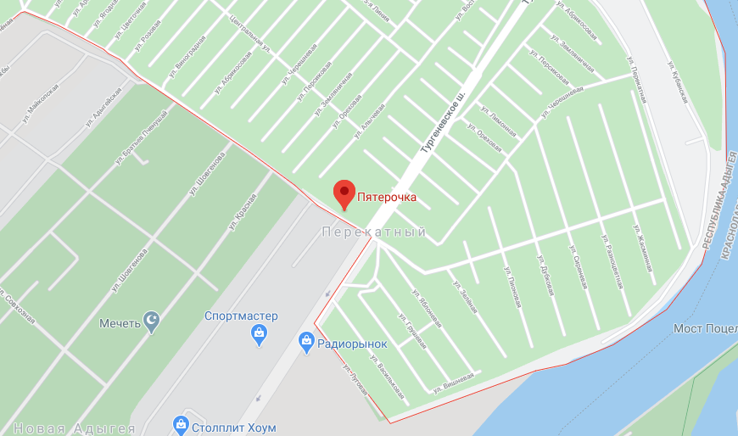
Земельный участок площадью 4001 кв.м., стоимостью - 33 946,20 тыс. руб.
Категория земель: земли населенных пунктов
Разрешенное использование: для объектов жилой застройки
Фактическое использование: для строительства жилых домов
Инженерные коммуникации: есть возможность подключения к центральным коммуникациям
Плотность застройки: средняя
Имущественные права: собственность ООО Строительная Компания «Кубань»
Подъездные пути: асфальтированная дорога
Местоположение земельного участка: Республика Адыгея, Тахтамукайский район, п Перекатный, 111
Начальная цена: 33 946,20 тыс. руб.
Район характеризуется как освоенная территория: инфраструктура развита, основное окружение – жилая застройка.

Slide 5
На электронной площадке ЭТП «Альфалот»: https://bankrupt.alfalot.ru с 29.06.2020 по 18.08.2020 проводятся электронные торги в форме публичного предложения, с открытой формой подачи предложения о цене, по реализа-ции следующего имущества:
Лот № 1: Право аренды земельного участка, кад. №23:43:0000000:894/15, площадью 5178 кв.м, право аренды земельного участка кад. №23:43:0000000:894/23, площадью 14291 кв.м. Начальная цена: 67 818,60 тыс. руб., минимальная цена реализации в период с 13.08.2020 по 18.08.2020 составит 6 781,86 тыс. руб.;
Адрес (местоположение): г. Краснодар, проезд 1-й Лиговский.
Лот № 2: Земельный участок площадью 4001 кв.м., кад. №01:05:1600002:117, расположенный по адресу: Республика Адыгея, Тахтамукайский район, п. Перекатный, 111. Начальная цена: 33 946,20 тыс. руб., минимальная цена реализации в период с 13.08.2020 по 18.08.2020 составит 3 394, 62 тыс. руб.
Заявки на участие в торгах принимаются с 29.06.2020 по 18.08.2020 в электронной форме на сайте электронной площадки. Организатор торгов – Саарян Анжела Валериковна (107078, г. Москва, ул. Садовая-Черногрязская, д. 8, стр. 1, оф. 304).
Вся информация размещена на официальном ресурсе по адресу: https://bankrot.fedresurs.ru/MessageWindow.aspx?ID=8225E81F4C1DDD2B79940FF30BA85023

Slide 6
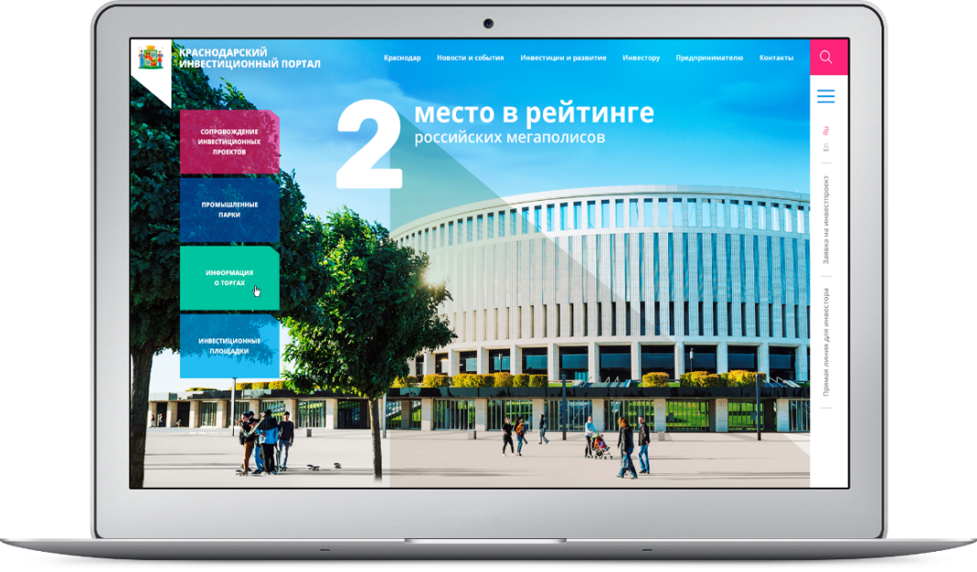
Спасибо за внимание!
Администрация муниципального образования
город Краснодар
Получить консультацию или отправить заявку на инвестиционный проект можно на официальном инвестиционном портале города Краснодар:
www.investment.krd.ru
350000 г. Краснодар, ул. Красная, 122
Инвесторам телефон для справок:
+ 7 (861) 259-82-17
e-mail: plan@krd.ru

